Slide 1

PĂCATUL ÎN BISERICĂ
Studiul 4 pentru 25 iulie 2026

Slide 2

«Nu știți că trupul vostru este Templul Duhului Sfânt care locuiește în voi și pe care L-ați primit de la Dumnezeu? Și că voi nu sunteți ai voștri? Căci ați fost cumpărați cu un preț. Proslăviți, dar, pe Dumnezeu în trupul și în duhul vostru, care sunt ale lui Dumnezeu.»
(1 Corinteni 6:19-20)

Slide 3




Pavel folosește capitolele cinci până la șapte din 1 Corinteni încercând în principal să eradicheze un păcat care prinsese rădăcini adânci în biserica din Corint: imoralitatea sexuală.
Acest păcat specific a fost agravat de altele, cum ar fi infracțiuni și fraude comise chiar între frați, care au fost aduse în fața instanțelor civile.
Folosind un limbaj clar și direct, Pavel nu numai că arată păcatul, ci propune și soluții pentru a-l combate și pentru a preveni căderea din nou în el.
Păcatul în biserică
Păcatul consimțit
Eradicarea păcatului
Abordarea problemelor interne
Cum să evităm păcatul în biserică
Templul Duhului Sfânt
Sexualitate legală

Slide 4

PĂCATUL ÎN BISERICĂ

Slide 5


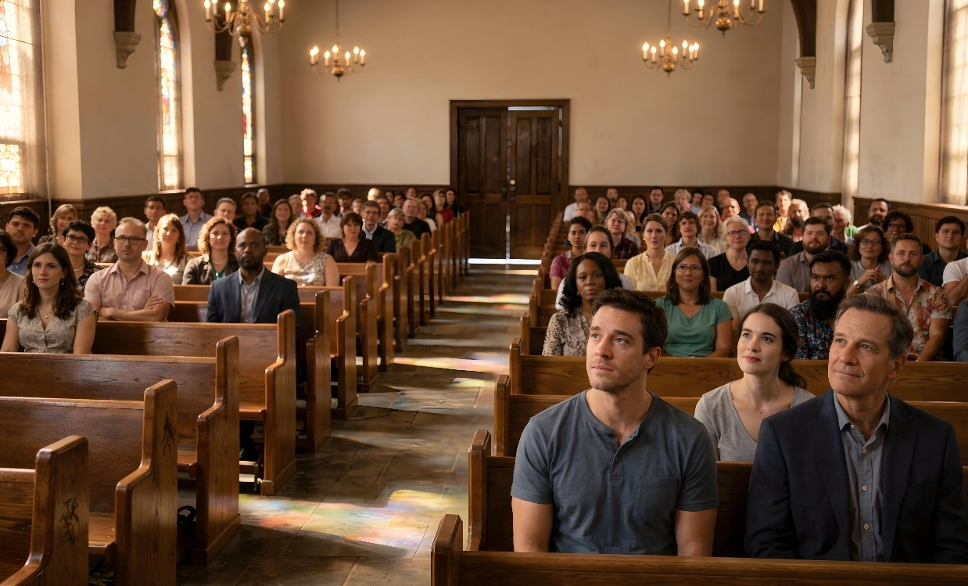
PĂCATUL CONSIMȚIT
“Și voi v-ați fălit! Și nu v-ați mâhnit mai degrabă, pentru ca cel ce a săvârșit fapta aceasta să fi fost dat afară din mijlocul vostru!” (1 Corinteni 5:2)
În biserica din Corint era „de aceea care nici chiar la păgâni nu se pomenește” (1 Corinteni 5:1).
Existența unei relații incestuoase în cadrul bisericii era o problemă foarte gravă. Dar situația era și mai gravă pentru că, în loc să genereze repulsie printre membri, aceștia erau mândri să tolereze acest păcat (1 Corinteni 5:2).
Biserica era alcătuită în principal din neevrei. Conștiința lor le spunea că incestul nu ar trebui tolerat. Mai mult, cunoștințele lor despre Scripturi întăreau această idee (Lev. 18:8).
Dacă li se părea clar că această relație era păcătoasă... de ce erau mândri de ea (1 Corinteni 5:6)? Avea familia implicată influență în biserică? Se lăudau ei că sunt o biserică tolerantă față de păcătoși? ...?

Slide 6


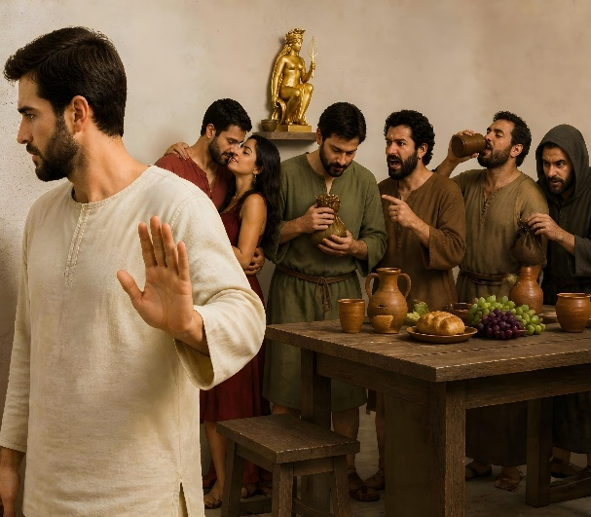


ERADICAREA PĂCATULUI
“Cât despre cei de afară, îi judecă Dumnezeu. Dați afară, dar, din mijlocul vostru pe răul acela.” (1 Corinteni 5:13)
Cazul de incest era deja „cunoscut publicului” (1 Cor. 5:1), așa că trebuiau luate măsuri urgente pentru a preveni deteriorarea reputației bisericii. Ce măsuri ar trebui luate?
A face o judecată care stabilește sau nu stabilește vinovăția persoanei (1 Cor. 5:3)
Nu te asocia cu păcătosul, nici măcar să mănânci cu el, atâta timp cât el insistă să fie considerat membru al bisericii, fără a vrea să-și abandoneze păcatul (1 Cor. 5:11)
Să-l alunge pe păcătos și să-l dea „în mâinile Satanei”, întrucât, nutrind acest păcat, el a ales de bunăvoie să se pună sub jugul lui Satan (1 Cor. 5:2b, 5a, 13b)
Disciplina bisericească (indiferent de gravitatea păcatului) trebuie să aibă întotdeauna un scop mântuitor. Greșeala persoanei trebuie să fie clarificată pentru ca aceasta să o poată recunoaște, să se pocăiască și „să fie mântuită în ziua Domnului Isus” (1 Cor. 5:5).

Slide 7

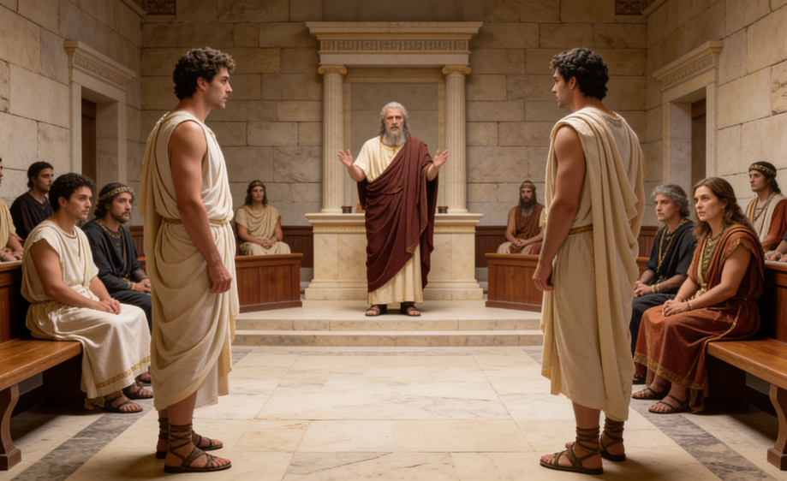




ABORDAREA PROBLEMELOR INTERNE
“Cum! Când vreunul din voi are vreo neînțelegere cu altul, îndrăznește el să se judece cu el la cei nelegiuiți, și nu la sfinți??” (1 Corinteni 6:1)
După ce explică cum să rezolve păcatul în cadrul bisericii, Pavel îi mustră pentru că nu respectă îndrumările corecte și pentru că lasă disputele dintre credincioși în seama instanțelor seculare (1 Cor.6:1-6). Dar Pavel merge mai departe și atacă rădăcina problemei.
În primul rând, nu ar trebui să existe dezacorduri între membrii bisericii (1 Cor. 6:7a) și, bineînțeles, membrii nu ar trebui să nedreptățească sau să înșele un alt membru (1 Cor. 6:8).
În al doilea rând, frații trebuie să fie dispuși să ierte ofensa (1 Cor. 6:7b).
În al treilea rând, dacă nu există o înțelegere între membri, biserica trebuie să judece sau să medieze între ei (1 Cor. 6:2).
Dacă nu este vorba de o chestiune penală (Rom.13:1-5), problemele interne ale bisericii ar trebui rezolvate intern.

Slide 8

“Este datoria noastră să ne cunoaștem defectele și păcatele specifice, care aduc întuneric și slăbiciune spirituală și ne-au făcut să ne pierdem dragostea dintâi. Este vorba de iubirea de lume? De egoism? Este iubirea de sine? Este strădania de a fi primul? Este păcatul senzualității care acționează cu putere? Este păcatul nicolaiților, care transformă harul lui Dumnezeu în desfrânare? Este vorba de utilizarea greșită și de abuzul de marea lumină pe care o avem, de nefolosirea oportunităților și a privilegiilor, de pretențiile noastre mari de înțelepciune și cunoștințe religioase cu care ne mândrim, în timp ce viața și caracterul sunt inconsistente și imorale? Oricare ar fi acel păcat care a fost cocoloșit și cultivat până când a devenit puternic și copleșitor, fă eforturi hotărâte pentru a-l birui, altfel vei fi pierdut!”
E. G. W. (Ye Shall Receive Power, p. 361)

Slide 9

CUM SĂ EVITĂM PĂCATUL ÎN BISERICĂ

Slide 10




TEMPLUL DUHULUI SFÂNT
“Nu știți că trupul vostru este Templul Duhului Sfânt care locuiește în voi și pe care L-ați primit de la Dumnezeu? Și că voi nu sunteți ai voștri?” (1 Corinteni 6:19)
După ce abordează problema litigiilor, Pavel revine la subiectul principal: imoralitatea sexuală în cadrul bisericii. De ce a existat ea?
Creștinii sunt chemați la sfințenie (1 Cor. 6:11), iar aceasta ar trebui să excludă orice păcat. Însă unii au susținut că, din moment ce păcatele lor fuseseră deja iertate, puteau face ce voiau cu trupurile lor. De aceea, Pavel clarifică faptul că „trupul nu este făcut pentru imoralitate” (1 Cor. 6:12-13BVA).
Argumentul său: trupurile noastre sunt mădulare ale lui Hristos. Nu putem lua un mădular al lui Hristos și să-l unim cu o prostituată sau o adulteră (1 Cor. 6:15-18).
În cele din urmă, ne conduce la reflecția asupra unui aspect crucial: trupurile noastre sunt temple ale Duhului Sfânt și, prin urmare, nu sunt proprietatea noastră, ci aparțin lui Dumnezeu (1 Cor. 6:19). Dumnezeu ne-a cumpărat cu sângele prețios al Fiului Său, așa că trebuie să-L slăvim pe Dumnezeu atât în ​​trupul nostru, cât și în duhul nostru (1 Cor. 6:20).

Slide 11


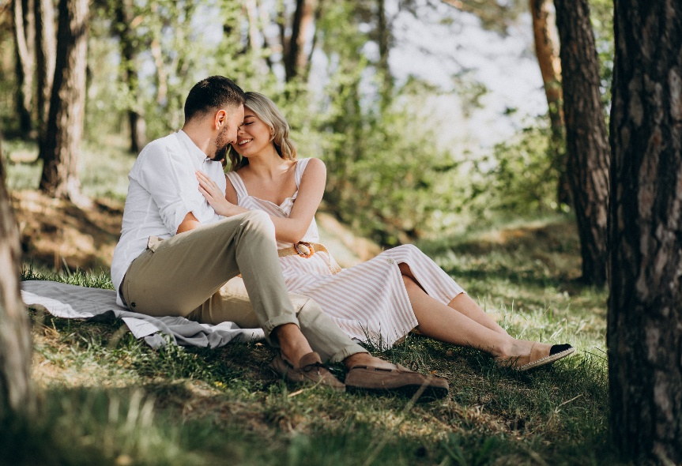


SEXUALITATE LEGALĂ
“Totuși, din pricina curviei, fiecare bărbat să-și aibă nevasta lui și fiecare femeie să-și aibă bărbatul ei.” (1 Corinteni 7:2)
Răspunzând la câteva întrebări ridicate de biserica din Corint, Pavel ne ajută să înțelegem cum putem fugi de imoralitatea sexuală (1 Cor. 7:1).
Practic: persoanele căsătorite ar trebui să se bucure de relații sexuale legale cu soțul/soția lor; persoanele necăsătorite nu ar trebui să aibă relații sexuale cu nimeni.
Soții nu ar trebui să refuze să aibă relații sexuale pentru a evita incitarea celuilalt la un posibil adulter (1 Cor. 7:3-5).
Persoanele necăsătorite care au darul înfrânării pot profita mai bine de ocaziile de a-I sluji lui Dumnezeu fără limitări din cauza grijilor familiale (1 Cor. 7:6-8, 32-34).
Persoanele singure care nu au darul înfrânării ar trebui să încerce să se căsătorească pentru a evita ispitele (1 Cor. 7:9).

Slide 12

“Lucrând pentru cei greșiți, toate privirile să se îndrepte spre Hristos.[…] Să le vorbească celor rătăciți despre mila iertătoare a Mântuitorului. Să-l încurajeze pe păcătos să se pocăiască și să creadă în Acela care poate să ierte.[…]
Pocăința păcătosului să fie primită cu o inimă plină de îndurare de către biserică. Cel care se pocăiește să fie scos din întunericul necredinței la lumina credinței și neprihănirii. Mâna lui tremurândă să fie pusă în mâna iubitoare a lui Isus. O astfel de iertare este întărită în cer.”
E. G. W. (Hristos, Lumina Lumii, pag. 806)

